Slide 1
A. Peluang Teoretis
Peluang Teoretis kejadian K dengan ruang sampel S adalah:
← banyak kejadian yang dimaksud
P(K) = $\frac{n \left(K\right)}{n \left(S\right) }$
← banyak ruang sampel
Contoh 1
Dalam sebuah kantong terdapat 8 kelereng biru, 7 kelereng merah, dan 9 kelereng kuning. Sebuah kelereng diambil secara acak. Tentukan peluang terambil kelereng berikut!
a) Kelereng merah b) kelereng biru atau kuning
Pembahasan:
a) K : kejadian terambil kelereng merah sehingga n(K) = 7
b) K : kejadian terambil kelereng biru atau kuning sehingga n(K) = 8 + 9 = 17
Banyak anggota ruang sampel atau n (S) = 24
P(K) = $\frac{n \left(K\right)}{n \left(S\right)}=\frac{7}{24}$
P(K) = $\frac{n \left(K\right)}{n \left(S\right)}=\frac{17}{24}$

Slide 2
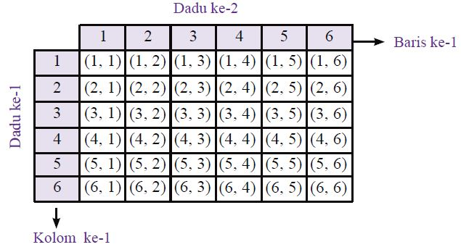
Contoh 2
Dua buah dadu ditos bersama-sama. Tentukan peluang kejadian berikut!
Muncul jumlah kedua mata dadu adalah 10
Muncul mata dadu pertama adalah 2 kali mata dadu kedua
Pembahasan
b) K : kejadian muncul mata dadu pertama adalah 2 kali mata dadu kedua
a) K : kejadian muncul jumlah kedua mata dadu adalah 10
K : {(2, 1); (4, 2); (6, 3)}
K : {(4, 6); (5, 5); (6, 4)}
n(K) : 3
n(K) : 3
Jadi P(K) = $\frac{3}{36}$
Jadi P(K) = $\frac{3}{36}$

Slide 3
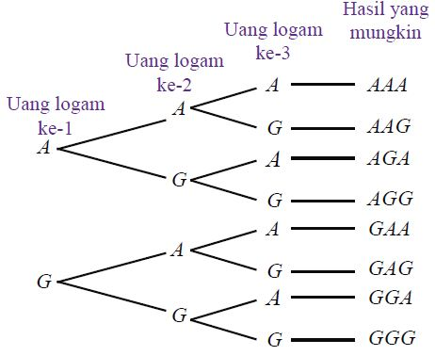
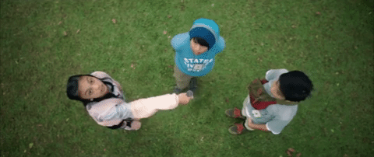
Contoh 3
Tiga uang logam dittos bersama-sama. Tentukan peluang kejadian berikut!
Muncul satu Angka
Muncul paling sedikit dua Gambar
Pembahasan
a) K : kejadian muncul satu Angka
b) K : kejadian muncul paling sedikit dua Gambar
K : {AGG, GAG, GGA}
K : {AGG, GAG, GGA, GGG}
n(K) : 3
n(K) : 4
Jadi P(K) = $\frac{3}{8}$
Jadi P(K) = $\frac{4}{8}=\frac{1}{2}$

Slide 4
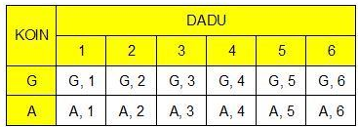
Contoh 4
Sebuah uang logam dan sebuah dadu bersisi 6 ditos bersama-sama. Tentukan peluang kejadian berikut!
Muncul Angka pada uang logam
Muncul Gambar pada uang logam dan mata dadu ganjil pada dadu
Pembahasan
a) K : kejadian muncul Angka pada uang logam
a) K : kejadian muncul Gambar pada uang logam dan mata dadu ganjil pada dadu
K : {(A, 1); (A, 2); (A, 3); (A, 4); (A, 5); (A, 6)}
n(K) : 6
K : {(G, 1); (G, 3); (G, 5)}
Jadi P(K) = $\frac{6}{12}$ = $\frac{1}{2}$
n(K) : 3
Jadi P(K) = $\frac{3}{12}$ = $\frac{1}{4}$

Slide 5
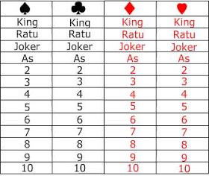
Contoh 5
Satu set kartu Bridge dikocok kemudian diambil satu kartu secara acak. Tentukan peluang:
Terambilnya kartu bernomor 4
Terambilnya kartu King berwarna hitam
Pembahasan

Slide 6
Contoh 6
Empat jenis kartu Jack dikocok, dan diambil satu kartu secara acak, kemudian
tidak dikembalikan lagi. Kartu tersebut dikocok kembali dan diambil satu kartu yang kedua. Tentukan:
Ruang sampelnya
Peluang terambilnya kartu pertama Jack
Peluang terambilnya kartu pertama Jack dan kartu kedua Jack berwarna hitam
Pembahasan
Jack
a)
Jack
Jack
Jack
Jack
Jack
Jack
Jack
Jack
Jack
Jack
Jack
Jack
Jack
Jack
Jack

Slide 7
Thank you

